Slide 1

E-STEAM ANT DEBESIES
2021-1-ES01-KA220-
SCH-000032742
KAIP SURENGTI
HAKATONĄ

Slide 2

„A" reiškia MENAS
( angl. Arts) iš STEAM "Hack
on Arts“
2023 m. vasario 15-16 d.
Vizualus identitetas
„THE HACK ON ARTS“

Slide 3

Turinys/Darbotvarkė/Veiklos tvarka:
•Kas yra Hakatonas?;
•Dalyviai: vedėjas; du edukatoriai; 20 jaunų žmonių; trys komisijo
nariai;
•Meninis pasipriešinimas - dirbtuvės jaunimui - edukatoriai ir vedė
•Smegenų šturmas (angl. Brainstorming) - temos pasirinkimas;
•Tema: Meninio pasipriešinimo kūrinys;
•Projektų pristatymai;
•Pavyzdžiai ir vaizdo įrašai;
•Apibendrinimas;
•Įsipareigojimų atsisakymas.

Slide 4

Kas yra Hakatonas?
Hakatonas - tai renginys, paprastai
rengiamas vienos organizacijos,
kuriame dalyviai trumpam susirenka
kartu ir bendradarbiauja vykdydami
projektą - naudodami skaitmenines
programas.
Hakatonai dažnai būna varžybinio pobūdžio renginiai,
kuriuose projektas turi būti įgyvendintas per trumpą
laiką. Be varžybinio aspekto, daugelyje hakatonų taip
pat rengiamos dirbtuvės, rengiami seminarai, kviečiami
lektoriai ir dalyviai supažindinami su patyrusiais
mentoriais ar edukatoriais.

Slide 5

HackꢀonꢀMenas
⮚ „Hack on Menas" (HoM) skatins studentų įsitraukimą ir meninį
pasipriešinimą naudojant skaitmenines programas.
TRUKMĖ: 2 DIENOS - maždaug 8 valandos kiekvieną dieną - nuo
iki 17:30 val.
ETAPAI :
⮚ Pirmasis etapas - vietinis darbas su pasirinktais projektais;
⮚ Antrasis etapas - Meniniu kūrinių užbaigimas ir jų pristatymų pradžia
(5 min.)
⮚ Trečiasis etapas - žiuri - diskusijos dėl projekto kokybės - skiriam
trys nugalėtojų komandos
⮚ Per šį laiką ceremonijos vedėjas pristatys projekto apžvalgą, o
kviestinis pranešėjas gali pasakyti kalbą.

Slide 6
HackꢀonꢀMenas
Reikalingiꢀžmonės:
1.ꢀCeremonijosꢀvedėjasꢀ-ꢀAngelaꢀCotoara;
Edukatoriai:ꢀ2ꢀ-ꢀpirmojiꢀdienaꢀReanataꢀVeerꢀ
ꢀꢀꢀꢀꢀꢀꢀꢀꢀꢀꢀꢀꢀꢀꢀꢀꢀꢀꢀ2ꢀ-ꢀAntrojiꢀdienaꢀCoraꢀBenta;
3.ꢀŽiuri:ꢀ3ꢀMENOꢀekspertaiꢀ–ꢀinternetu.

Slide 7
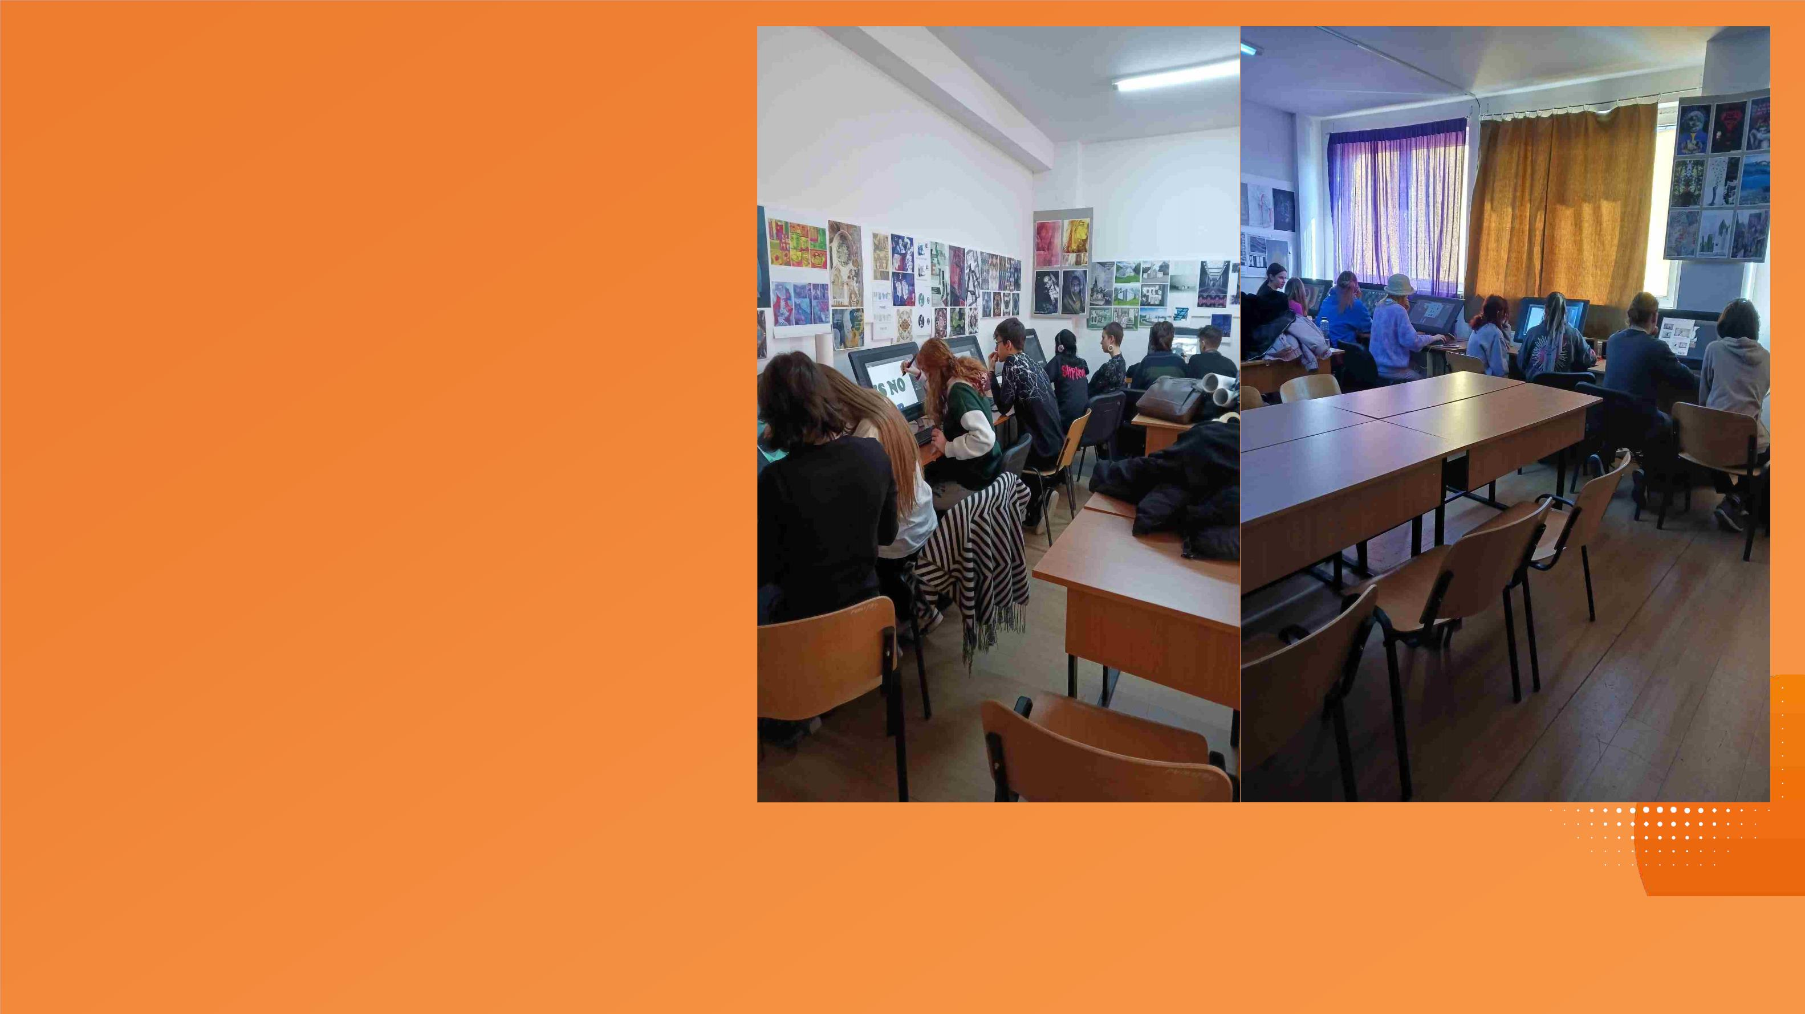
Hack on Menas:
Dalyviai - Jaunimas iš
Fundati - Profesionalų
Asocijuotas partneris
„Profesinė dailės
mokykla" Targu Targu
Mures mieste,
Rumunija

Slide 8

Kas yra pagrindinis vedėjas?
Pagrindinis vedėjas - tai asmuo, kuris yra susipažinęs su
renginio temą, gerai sutaria su žmonėmis, turintis
išlavintus bendravimo įgūdžius (kūno kalba ir žodynas,
mokėjimas skaityti žmones ir priversti juos susimąstyti,
jaustis patogiai), nebijo kalbėti viešai ir moka sukurti
atpalaiduojančią ir motyvuojančią atmosferą. darbui ir
bendradarbiavimui.
URBANUS-19
ARTISTICꢀALLIANCESꢀTOꢀFACEꢀSOCIALꢀCHALLENGES
ERASMUSꢀPROJECTꢀN°:ꢀ2020-1-IT03-KA227-YOU-020619ꢀ

Slide 9

Edukatoriai
• Edukatoriais gali būti renginio partneriai,
organizatoriai tačiau svarbu, kad abu
edukatoriai (sesijos metu) būtų iš skirtingų
sričių, kad dalyviai galėtų įgyti patirties iš
skirtingų veiklos sričių. (pvz., dizaino, grafikos,
technologijų, skaitmeninio meno, teatro
ekspertai ir aktoriai).
• Grupinis darbas su edukatoriais gali būti
organizuojamas taip, kad edukatoriai turėtų
fiksuotas pozicijas, o grupės pasikeistų
vietomis pagal edukatorius, arba atvirkščiai,
priklausomai nuo renginio patalpų.

Slide 10
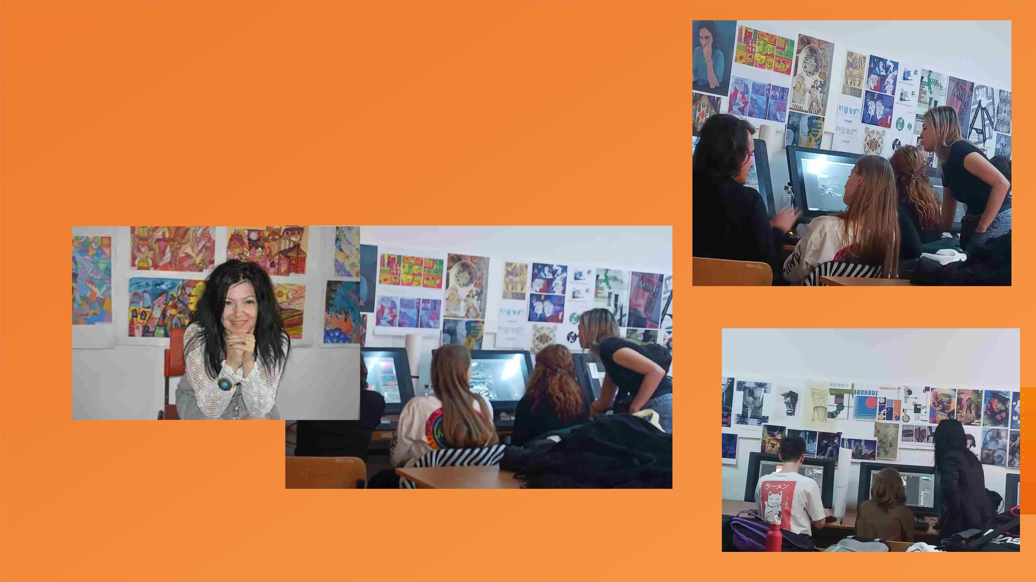
Edukatoriai procese:
Renata - vizualiųjų menų mokytoja
Nora - grafinio dizaino mokytoja

Slide 11
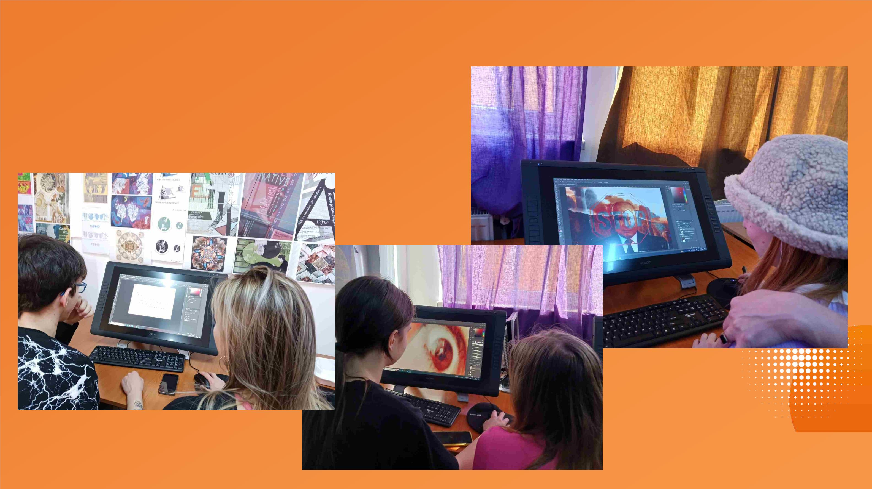
Intensyvus darbas pagal
savo edukatorių
mokymus

Slide 12
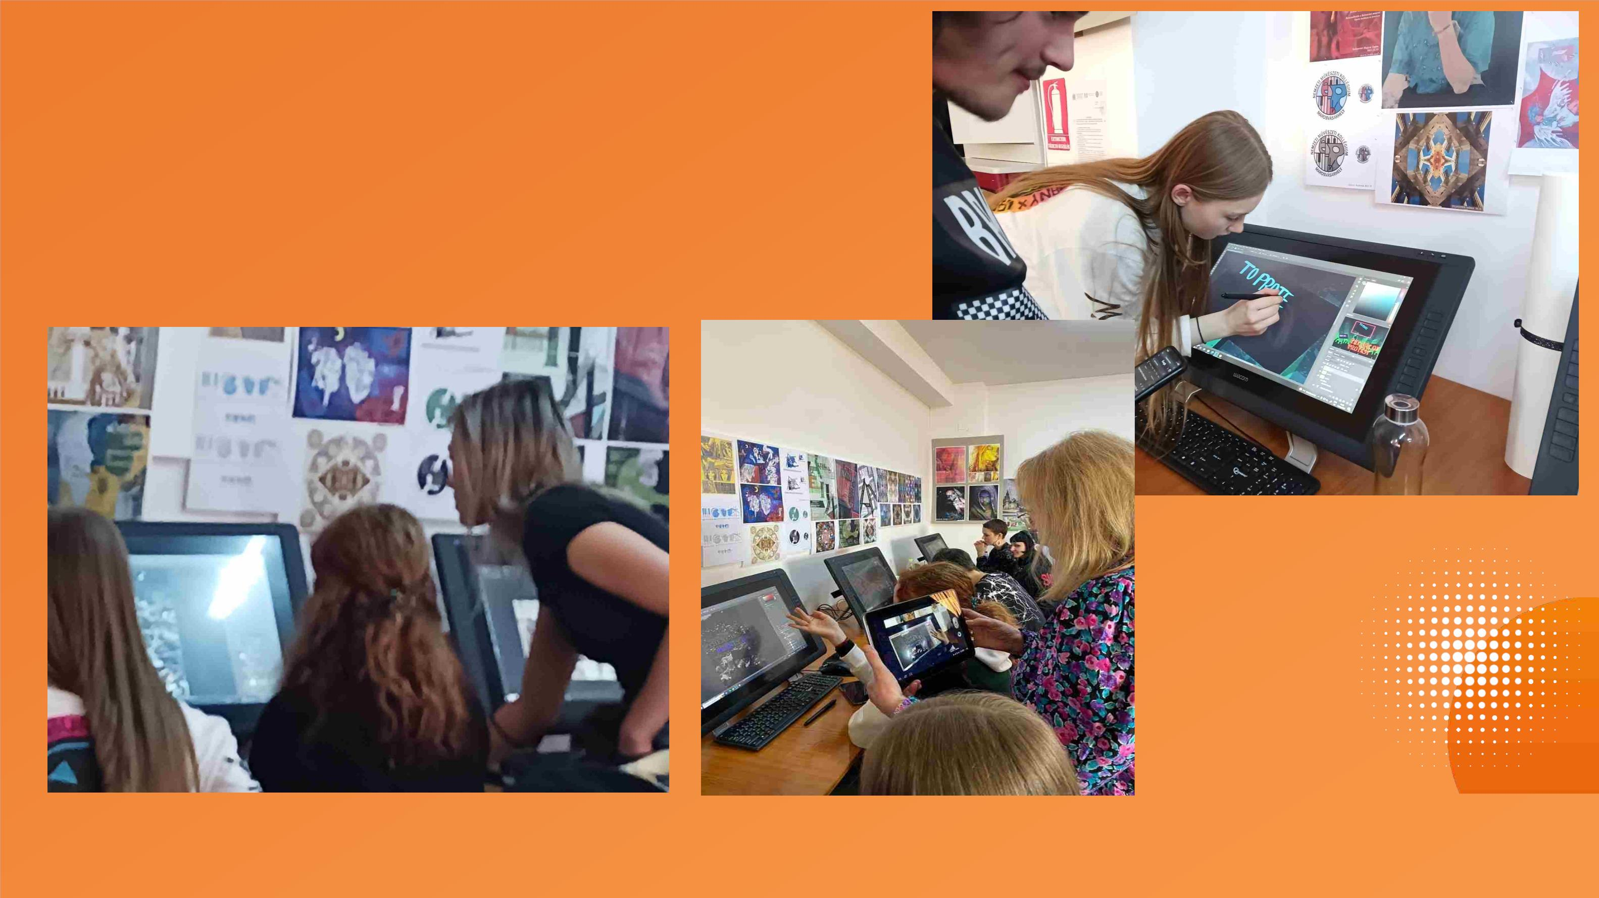
Intensyvus darbas pagal
edukatorių mokymus

Slide 13
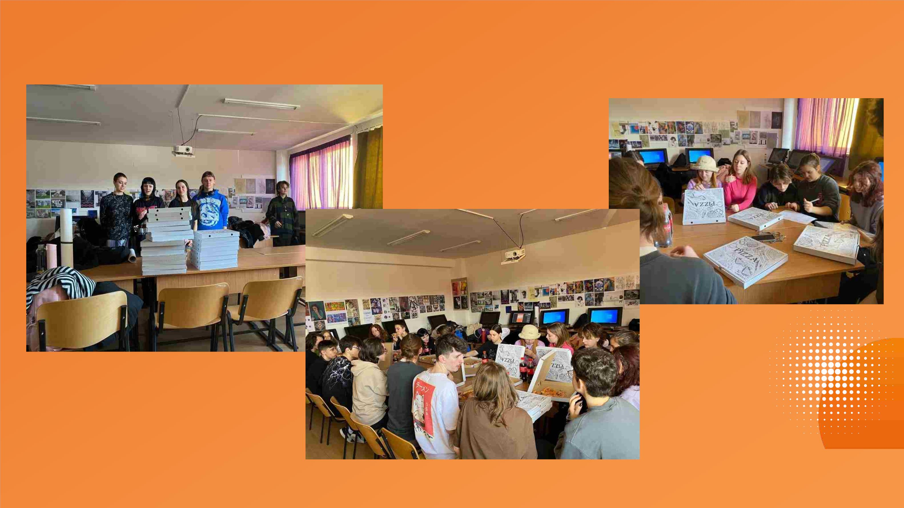
Picosꢀpertraukaꢀirꢀdalyviųꢀregistracija

Slide 14
Kas yra žiuri?
Internetinė trijų menininkų komanda
ØŽiuri nariai gali būti jūsų organizacijos partneriai ir darbuotojai arba me
ekspertai.
ØApdovanojimų ceremonija yra svarbi renginio projekto partneriams, n
suteikia jiems matomumo. Kartu ji svarbi ir dalyviams, nes sustiprina jų
pasiekimų jausmą.
ØRenginio vedėjas yra svarbi šios renginio dalies grandis, nes jis/ji
vadovauja ceremonijai.
ØŽiuri nariai paaiškina, kurie projektai apdovanojami ir kodėl. Jie trumpa
apibūdina, kas vyko „svarstymų kambaryje", kol jie aptarinėjo projektų
idėjas.

Slide 15
Kokie yra prizai?
Iš viso žiuri apdovanoja 3 projektus:
Bendrai geriausias projektas;
Inovatyviausias projektas - sustiprinti skaitmeninę/techninę/ meninę
dalį;
Didžiausią poveikį turintis projektas - paskatinti komandą būti
kūrybinga ir ambicinga.
Kartu su kiekvienu apdovanojimu įteikiamas sertifikatas, taip pat
„materialus" apdovanojimas, jei jums, kaip renginio organizatoriui,
pavyko pasirūpinti rėmėjų apdovanojimais. Bus padaryta keletas
kiekvienos apdovanotos komandos nuotraukų, taip pat viena bendra
nuotrauka su visais dalyviais ir renginio organizavime dalyvavusiais
žmonėmis.

Slide 16


Slide 17
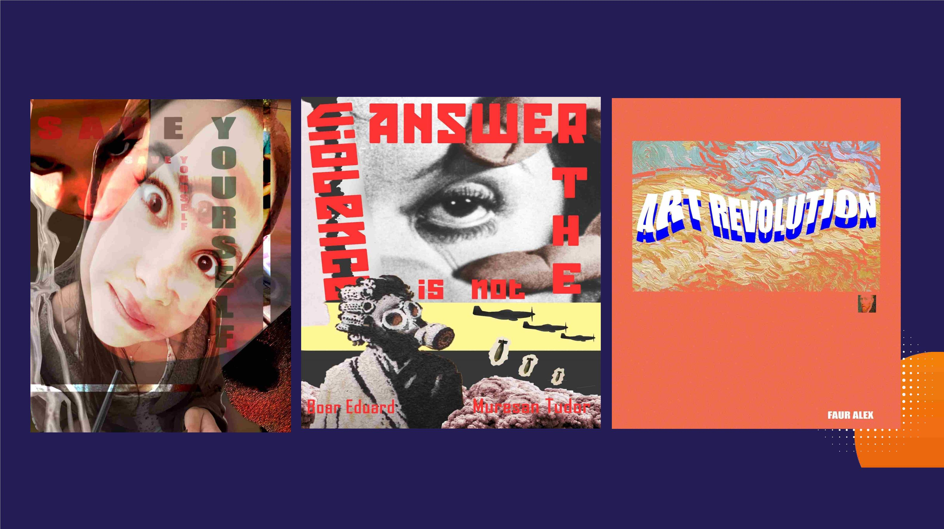
Sunkiaiꢀdirbantysꢀ-ꢀitinꢀkūrybingiꢀjaunuoliai
ꢀ

Slide 18

The

Slide 19
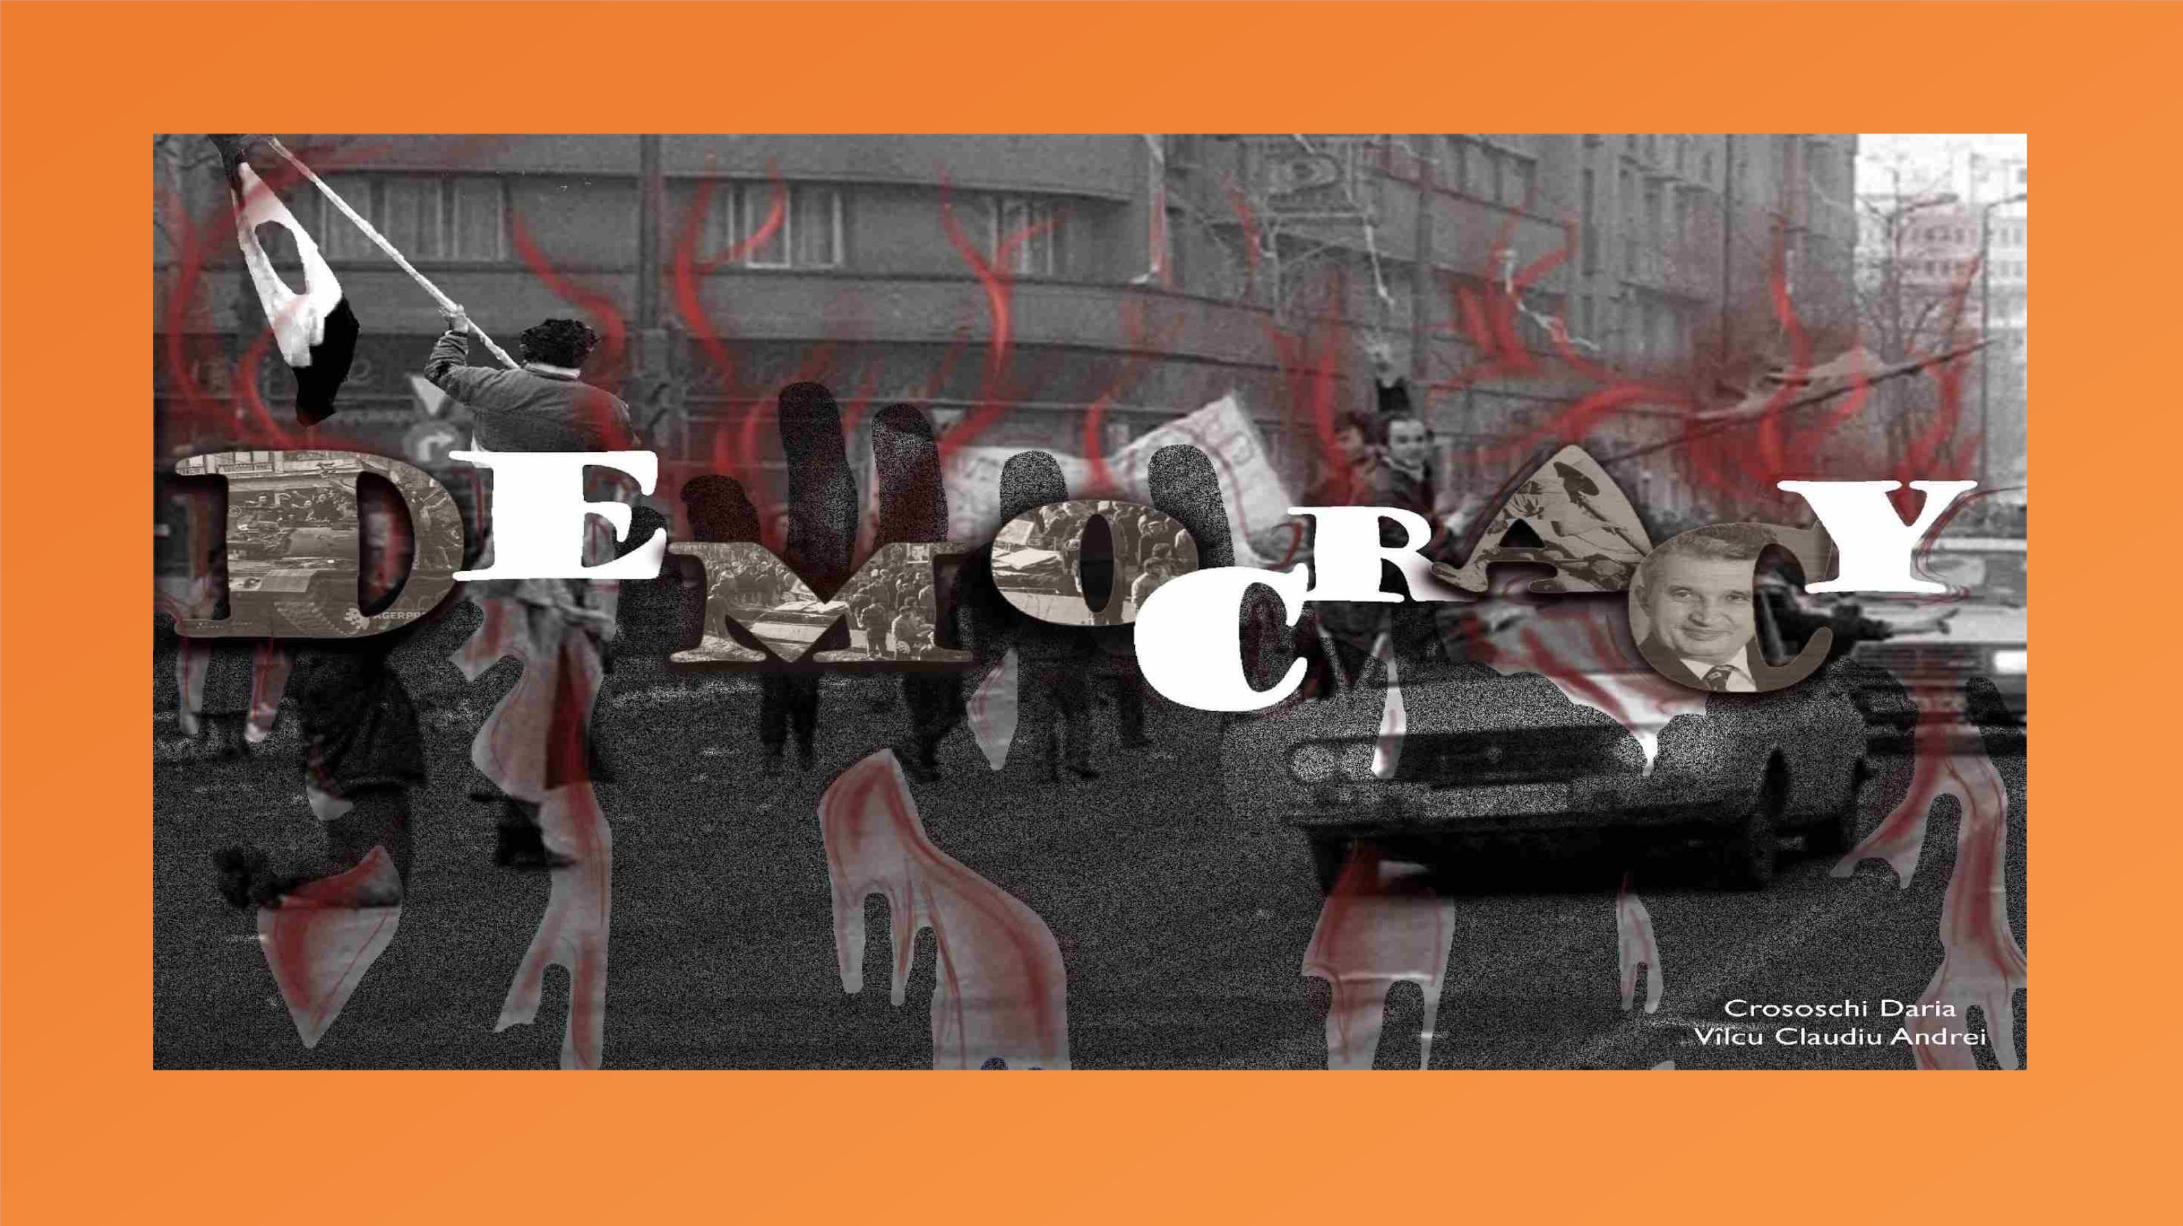

Slide 20


Slide 21

Logistika
Mums reikėjo geros ir stabilios prieigos prie spartaus interneto! Tai
itin svarbu, nes vienu metu prie interneto jungiasi daug įrenginių
(nešiojamieji kompiuteriai, planšetiniai kompiuteriai, išmanieji
telefonai). Tikėkitės, kad vienu metu galės prisijungti ir naudotis
internetu be pertrūkių bent 20 įrenginių.
Abi dienas buvo organizuojamos pertraukos, pietūs.
Papildoma reikalinga medžiaga:
• Spausdintuvas/spausdinimo galimybės (pristatymams);
• Vertinimo lapai;
• Nugalėtojų sertifikatai.

Slide 22
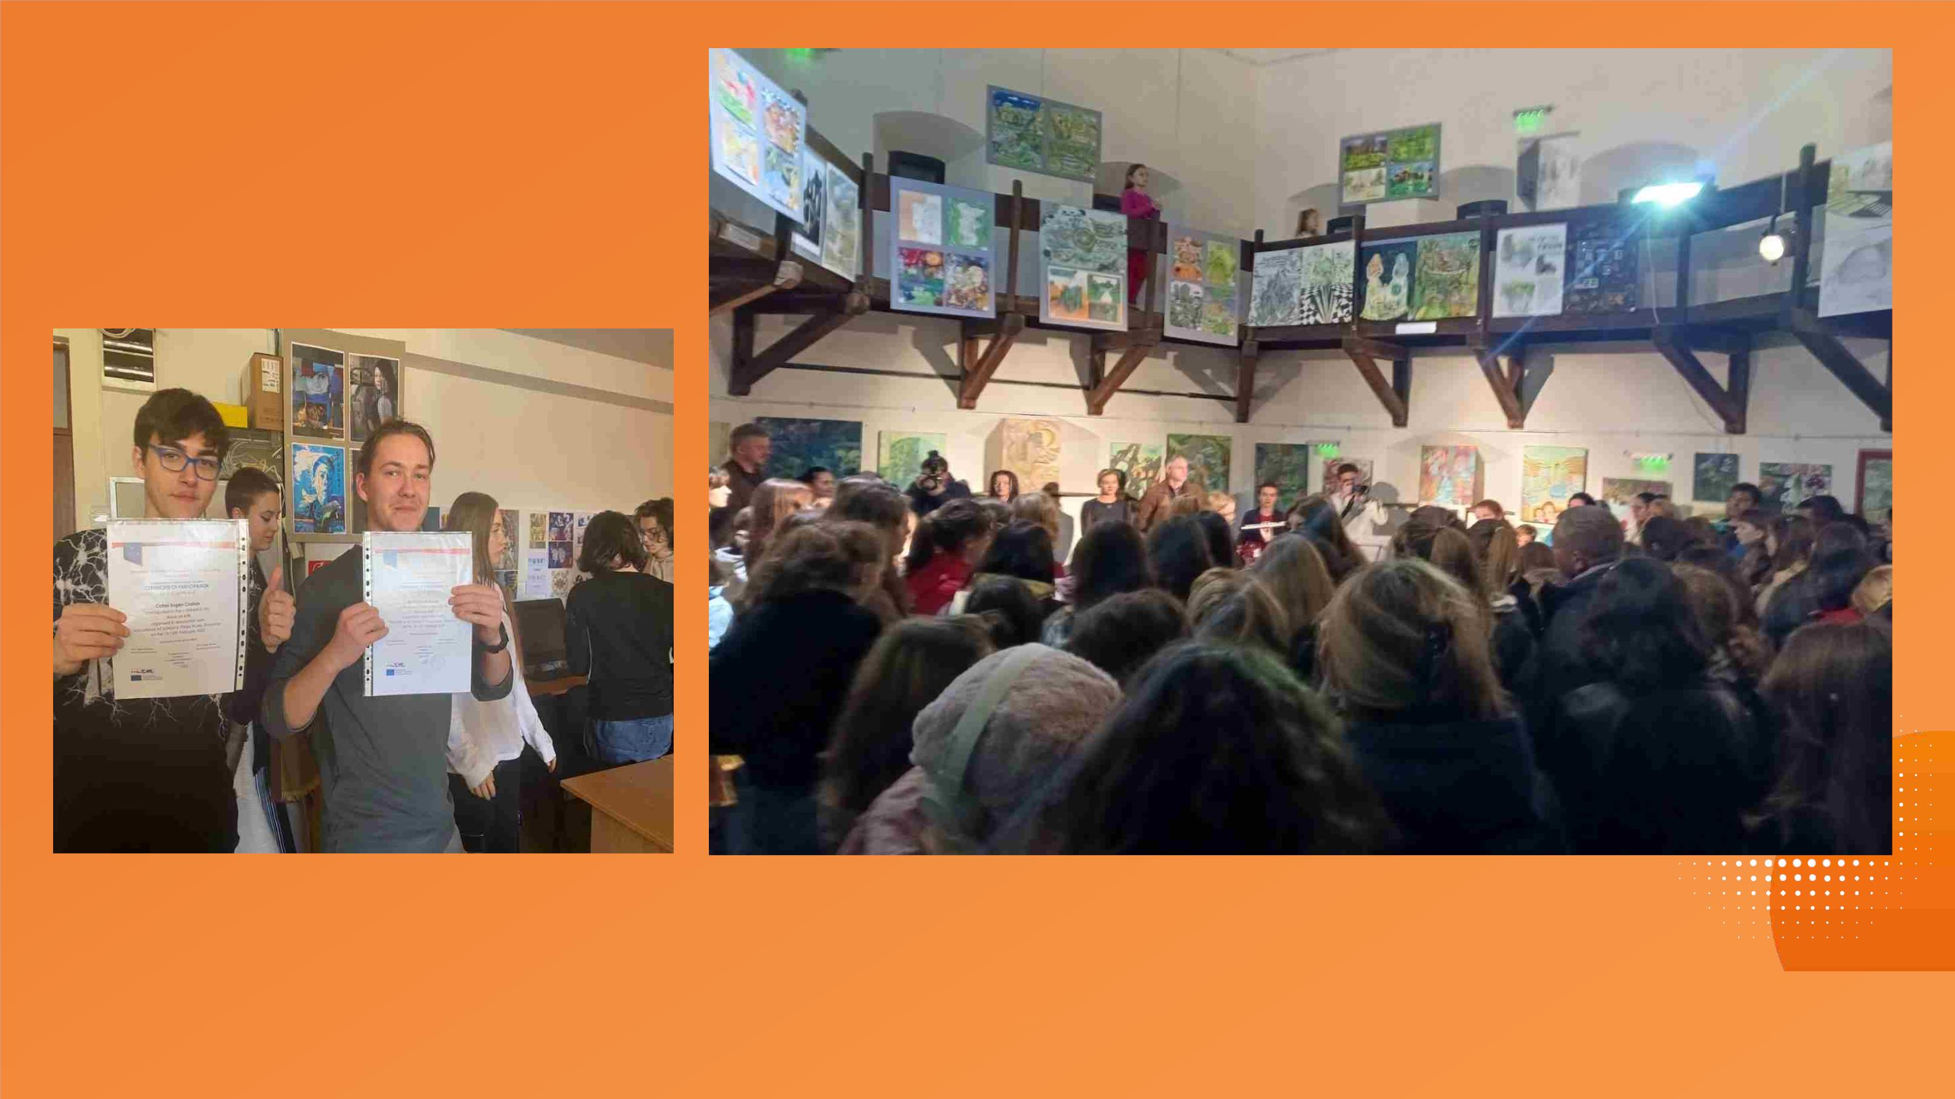
Sertifikataiꢀir
paroda

Slide 23

Šį projektą finansavo Europos Komisija. Šis
leidinys atspindi tik autoriaus požiūrį, o
Komisija negali būti laikoma atsakinga už
bet kokį jame pateiktos informacijos
panaudojimą.

Slide 24

Ačiū!

